Slide 1
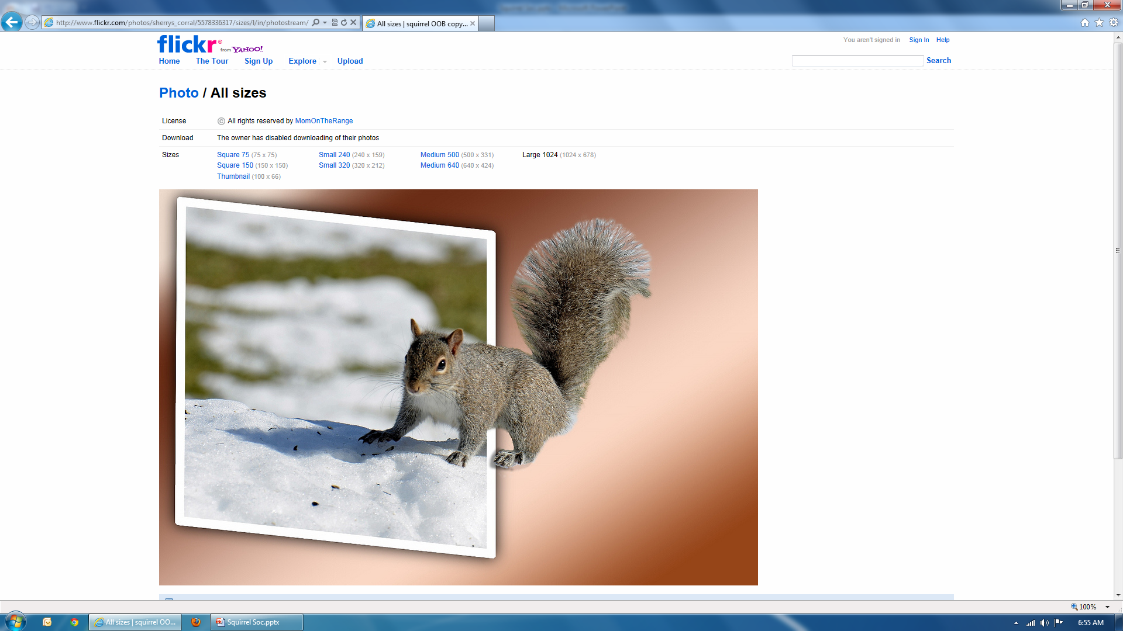

Khóc và Cười
Sưu tầm & Thực hiện:
Duy Hân
Piano Minh Ngọc
Suối Tóc – Văn Phụng

Slide 2
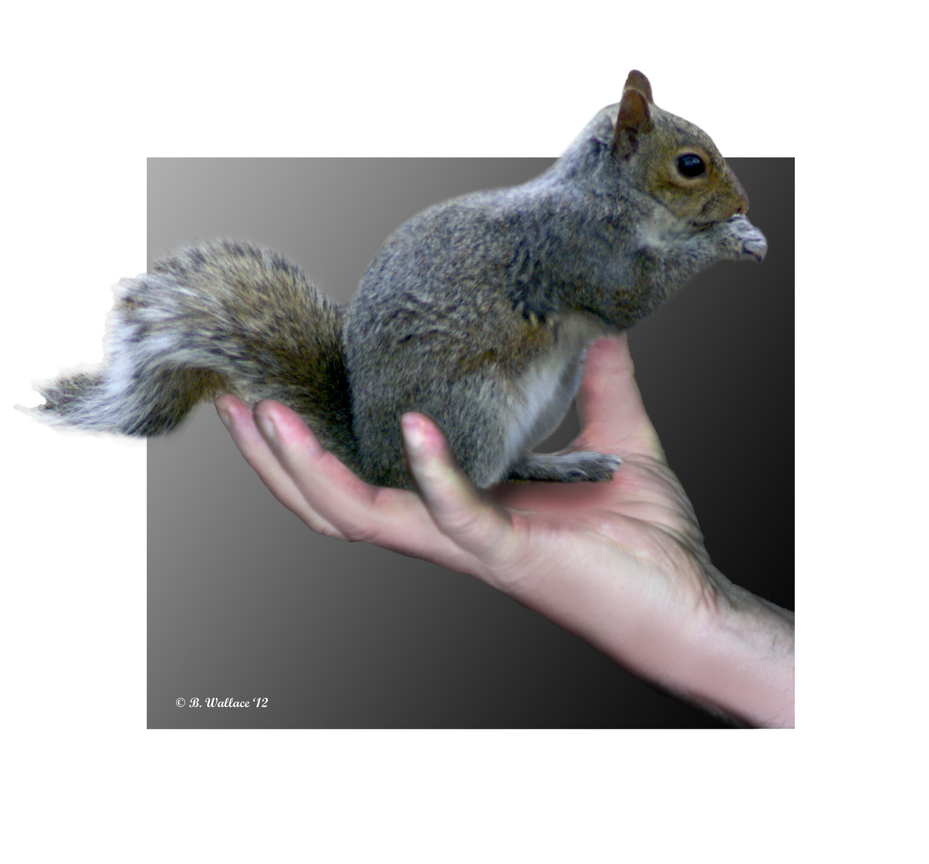
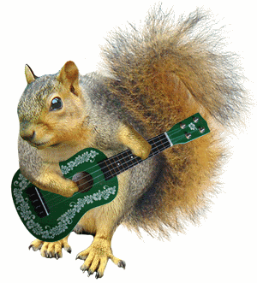


Khóc và Cười
gồm những ý đẹp
về nụ cười & nước mắt
mong góp phần làm bạn
cười tươi hơn
và khóc có ý nghĩa hơn

Slide 3
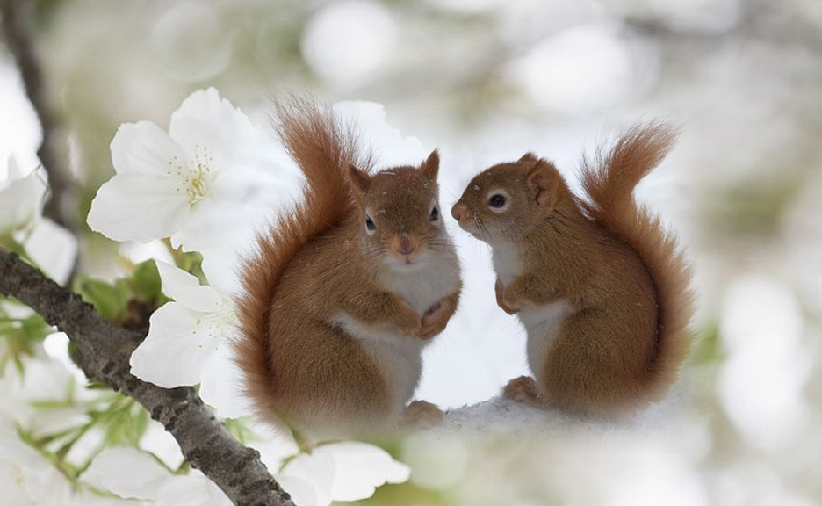

Khóc là khi ta vấp ngã
Cười là khi ta biết tự mình đứng lên

Slide 4


Khi tự mình chiến thắng hoàn cảnh & mỉm cười
nụ cười lúc đó sẽ đẹp nhất và ý nghĩa nhất

Slide 5


Đừng vội cười tự mãn khi thành công,
Đó là lúc ta cần phải cố gắng nhiều hơn nữa

Slide 6
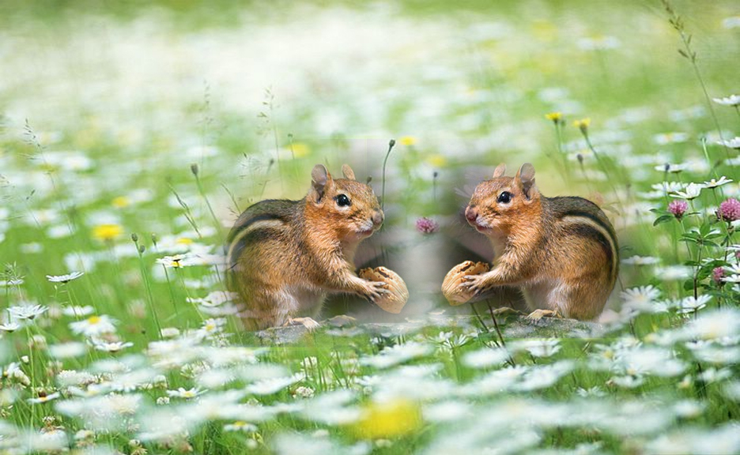
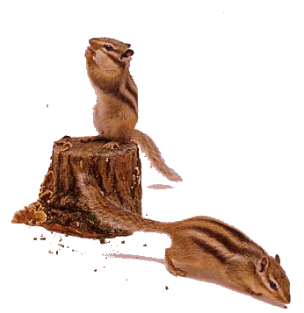
Hãy tạo cho mình nụ cười
bằng những việc làm có ý nghĩa

Slide 7


Có khi ta vừa khóc vừa cười
Hãy để niềm vui & nỗi buồn hòa lẫn vào nhau
để thấy rằng cuộc sống rất thú vị và bí ẩn

Slide 8


Mỉm cười làm ta tươi đẹp
và tránh nếp nhăn hơn cái nhíu mày

Slide 9
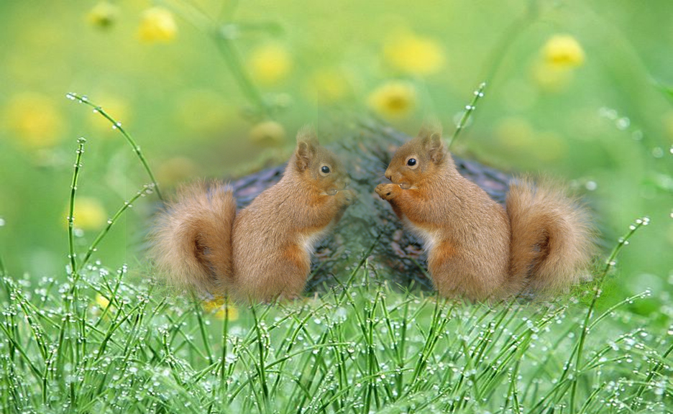

Khóc lóc, lo buồn giống như ngồi ghế xích đu
Bạn bận rộn đu đưa
nhưng vẫn ở một chỗ không thể bước tới

Slide 10
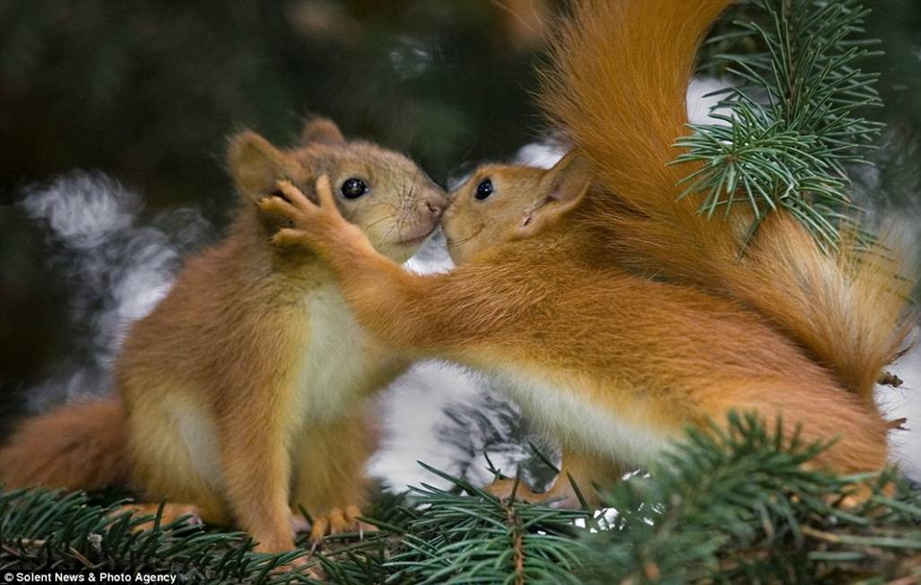

Không nên khóc vì chưa mua được giày đẹp,
mà nên cười cảm ơn vì đã
có đôi chân để mang giày

Slide 11

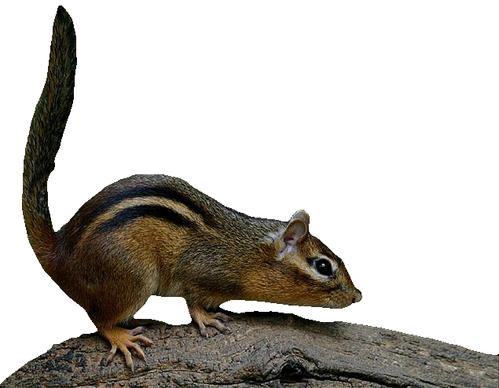
Đời không niềm vui
Như cây đèn không có dầu để đốt

Slide 12

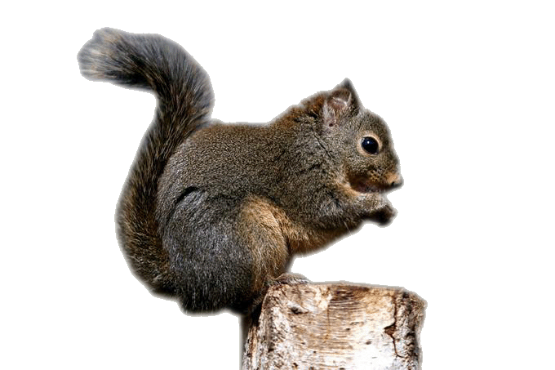
Hãy dè dặt với loại người khó khăn
chẳng bao giờ cười và thiếu cởi mở

Slide 13

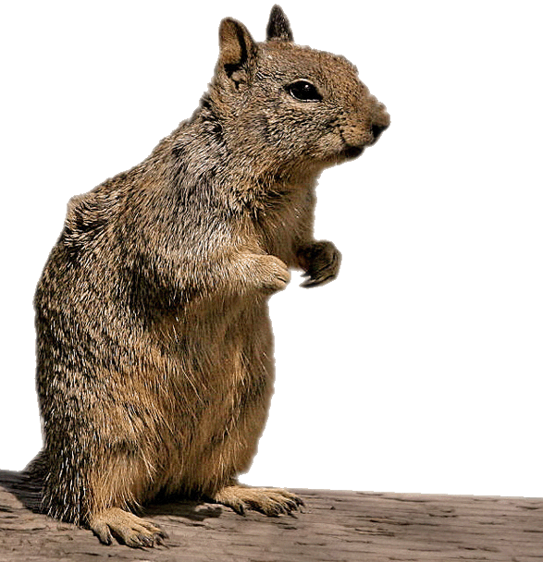
Bí quyết để có đôi môi đẹp:
Hãy nói những lời tử tế ngọt ngào

Slide 14
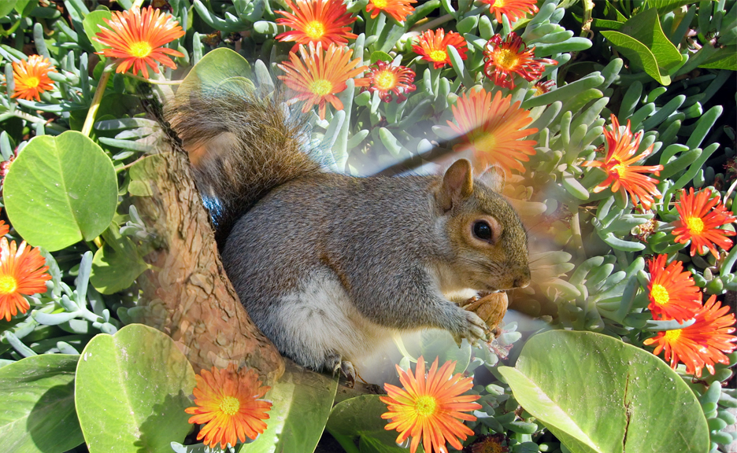

Chân đau nhắc nhở bạn nên đổi đôi giày mới;
tâm hồn đau nhắc nhở bạn đổi cách suy nghĩ

Slide 15

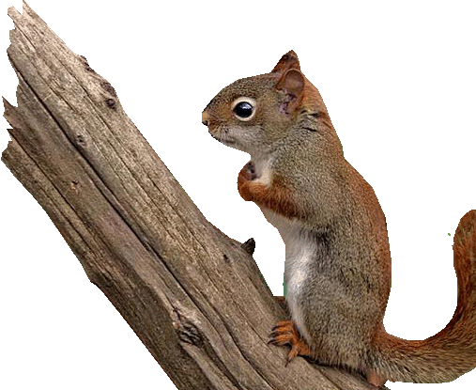
Khi bạn nhìn sự vật với góc độ khác,
nước mắt sẽ thành nụ cười

Slide 16
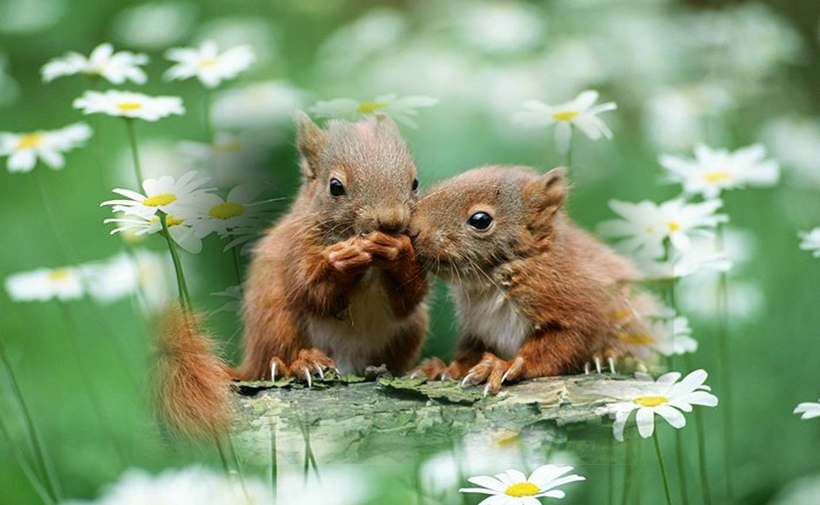
Ðừng khóc vì việc đã qua,
hãy cười vì việc đang chờ phía trước

Slide 17
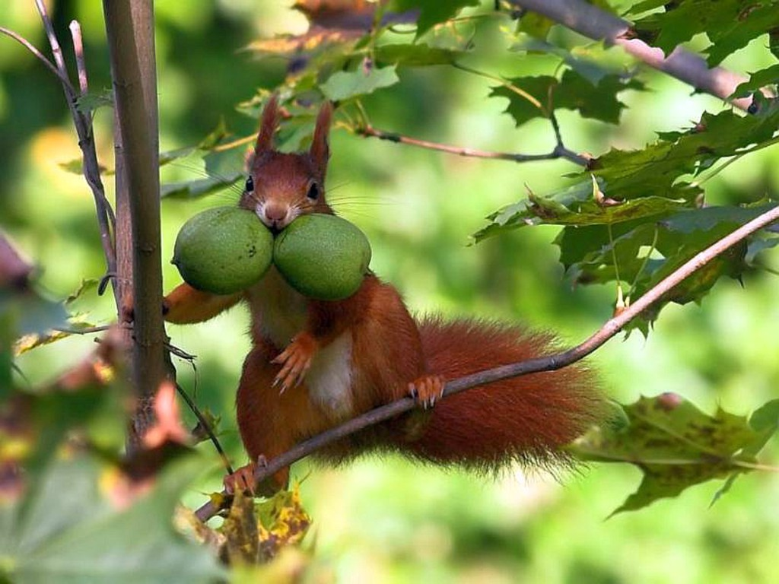

Giá một nụ cười rẻ hơn giá tiền điện,
thế nhưng nụ cười lại tỏa sáng
nhiều hơn hàng trǎm bóng đèn

Slide 18

Hãy đem tiếng cười đến cho người khác,
nhưng cũng lắng nghe những giọt nước mắt
đằng sau tiếng cười ấy

Slide 19
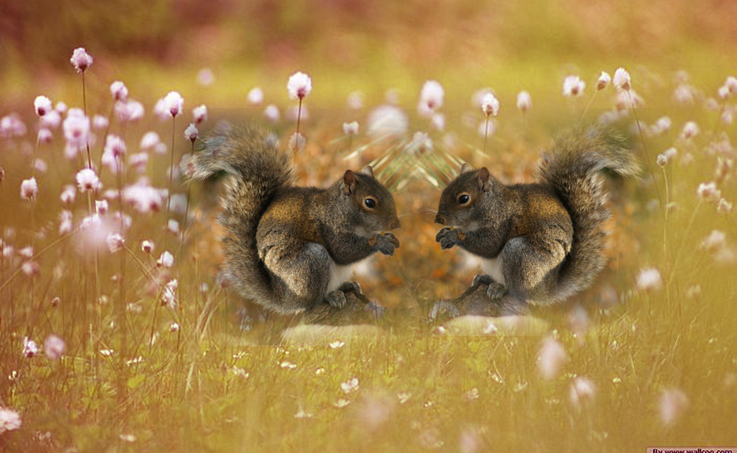

Nếu phải chọn giữa đau đớn
và tâm hồn trống rỗng vô cảm,
chẳng thà tôi chọn đau đớn!

Slide 20


Người bi quan trách gió,
người lạc quan hi vọng gió đổi hướng,
người thực tế thì điều chỉnh cánh buồm

Slide 21


Biện pháp tốt nhất để làm mình vui
là giúp người khác vui trước

Slide 22

Phần lớn những nỗi khổ
đều do con người tự gây ra
vì nhận thức sai giá trị của cuộc sống

Slide 23

Hãy tự hỏi mình có đem được niềm vui
cho người khác trước khi đòi hỏi
người khác đem hạnh phúc tới cho mình

Slide 24
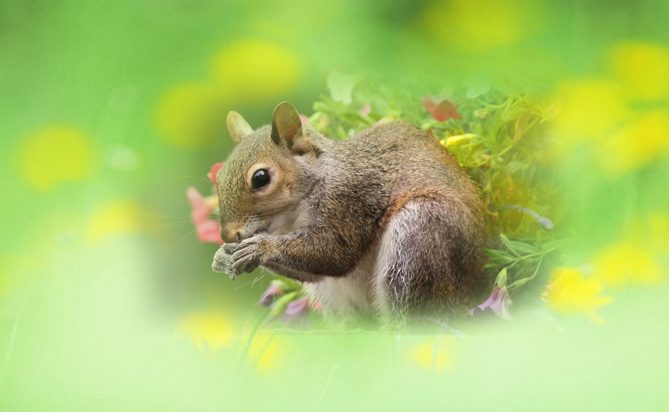

Khi nghe điện thoại bạn hãy mỉm cười,
dù đầu dây bên kia không thấy
nhưng họ sẽ cảm nhận được nụ cười của bạn

Slide 25

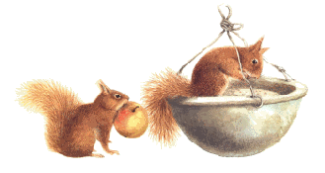
Hãy giữ mình luôn bận rộn
Người bận sẽ không có thời gian để buồn

Slide 26
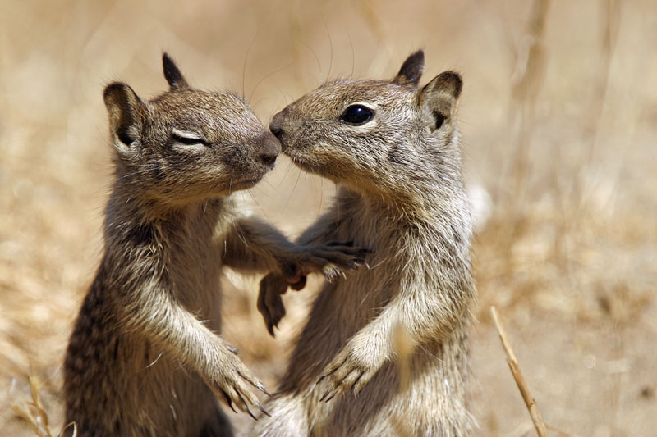

Nhiều người khóc khi chào đời,
than phiền khi đang sống
và chán chường khi tắt thở
Bạn hãy sống tích cực và vui hơn như thế nhé!

Slide 27

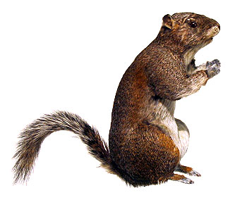
Quan trọng không phải là
bạn quen biết thật nhiều người,

Slide 28

Mà là bao nhiêu người sẽ tiếc nuối
và khóc khi mất bạn trong đời

Slide 29

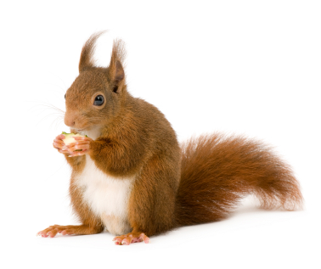
Có 3 cách để tự làm giàu cho mình:
Mỉm cười, cho đi và tha thứ

Slide 30

Tình yêu bắt đầu bằng nụ cười,
lớn lên bằng nụ hôn và
thường kết thúc bằng nước mắt

Slide 31
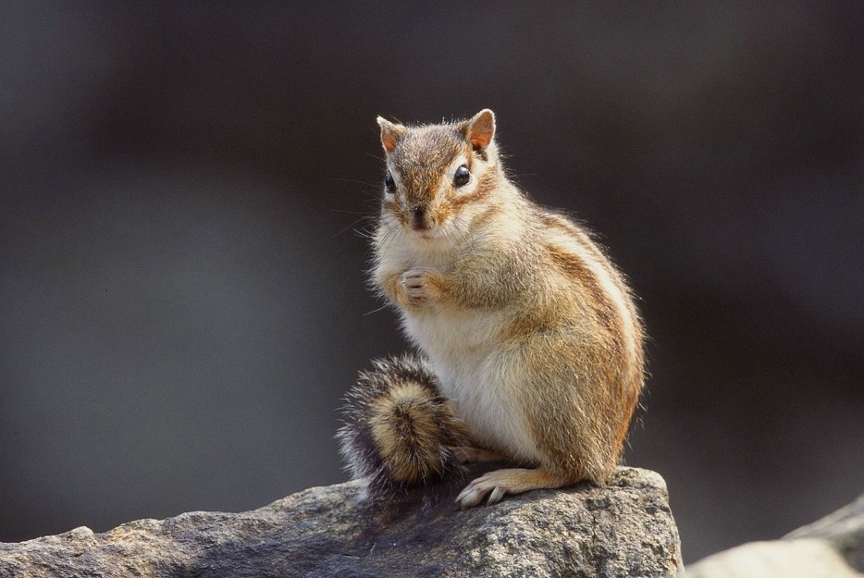


Khi mới chào đời, bạn khóc
còn người chung quanh cười

Slide 32


Hãy sống sao để khi bạn qua đời,
mọi người khóc còn bạn cười thanh thản ra đi

Slide 33
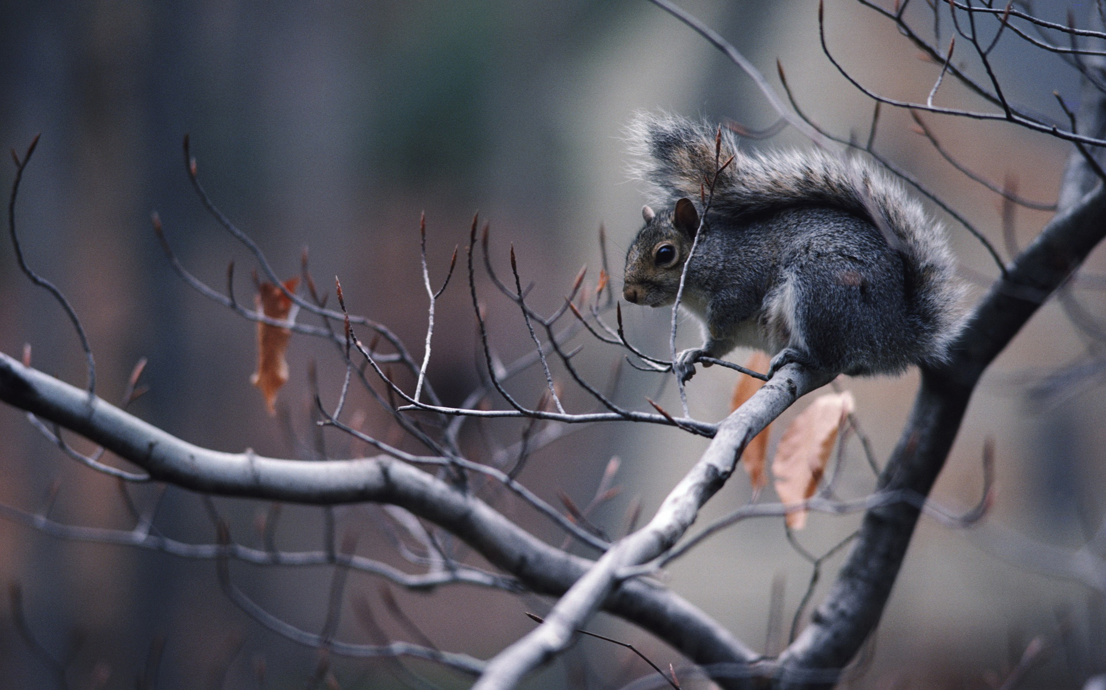
Hãy dành thì giờ cất tiếng cười:
Đó là tiếng nhạc của tâm hồn

Slide 34

Hãy đếm tuổi bằng số bạn bè và thành tựu trong cuộc đời chứ không phải số năm

Slide 35
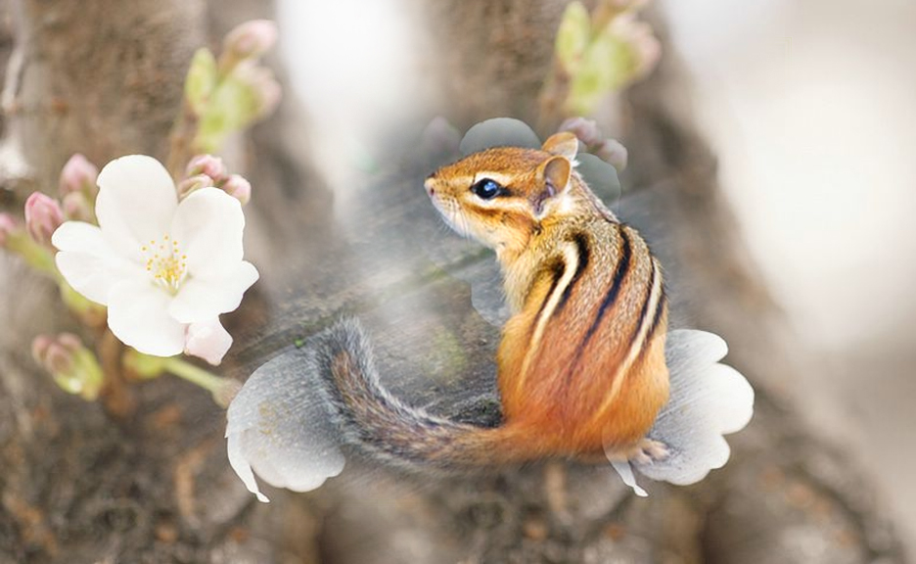
Hãy đếm cuộc đời bạn bằng
nụ cười chứ không phải bằng nước mắt

Slide 36

Hãy luôn mỉm cười với nhau
để lớn lên trong tình yêu của nhau...

Slide 37
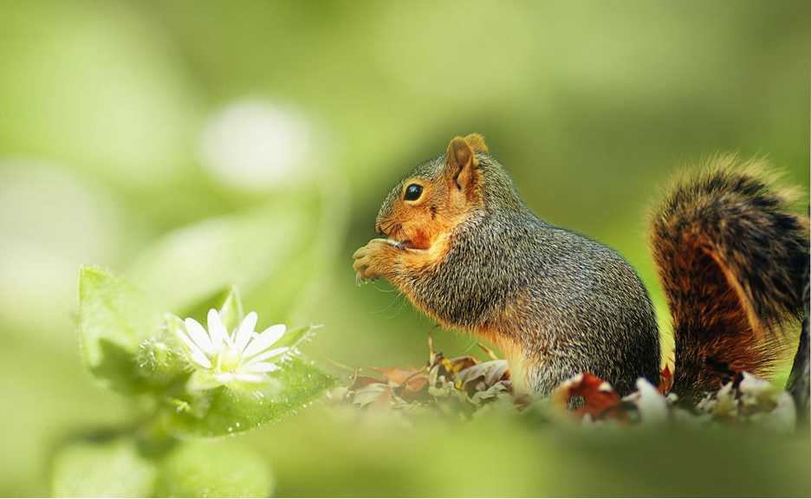
Tối qua anh đi ngủ với một nụ cười
vì biết anh sẽ nằm mơ thấy em…

Slide 38
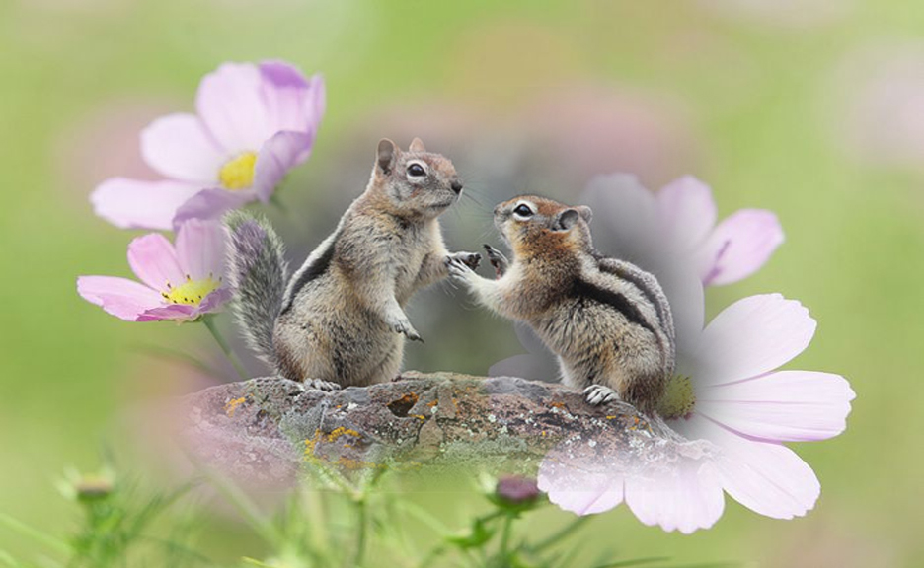
Và sáng nay anh thức dậy cũng với nụ cười
vì biết em thật sự hiện hữu, không là giấc mơ

Slide 39


Đêm đã tàn để bắt đầu ngày mới

Slide 40

Chúc nụ cười của bạn như vệt nắng
lấp lánh của bình minh
cho nỗi buồn tan loãng
trong màn đêm mãi mãi…

Slide 41



Khóc và Cười
DuyHan@rogers.com

Slide 42
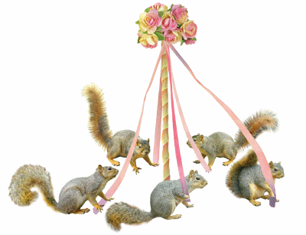

DuyHan@rogers.com

